Slide 1
HONEYPOTS

Slide 2
¿Qué son?
Los HoneyPots son una herramienta usada en el campo de la seguridad informática, cuya función es atraer y analizar diferentes tipos de ataques informáticos con el fin de obtener información acerca de éstos y poder repelerlos en un futuro próximo.
Pueden ser un software, un equipo o un conjunto de equipos (HoneyNet).

Slide 3
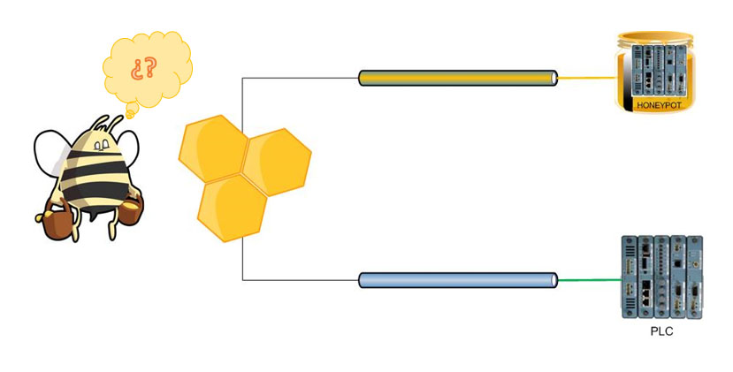

Slide 4
Monitorización
Los datos recogidos por los HoneyPots son de vital importancia y si cayeran en manos del atacante podrían ser usados en nuestra contra.
Una vez recuperados los datos en otro sistema se analizan y filtran, para evitar posibles archivos infectados por el atacante.

Slide 5
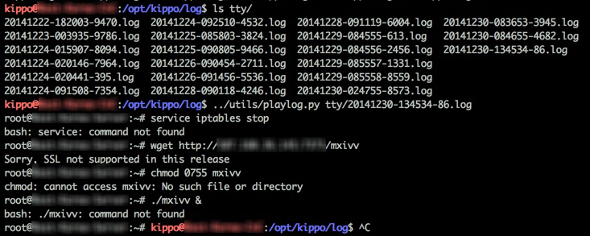


¿Dónde se guarda la información?

Slide 6

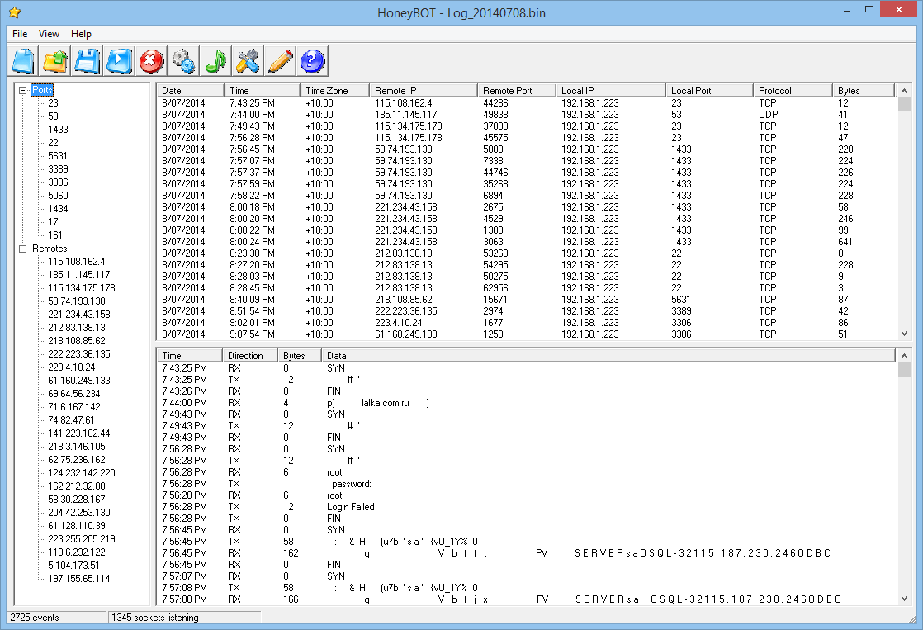

Tipos de HoneyPots
Baja interacción: Software que simula ser un sistema operativo o un servicio concreto en una red.
Alta interacción: Sistemas completos.

Slide 7
Ventajas
Se encuentran en entornos aislados.
Producen pocos falsos positivos.
Producen datos concisos de los atacantes y ataques.
Sirven como distracción.
Sirven como herramienta de testeo de otras herramientas de seguridad.

Slide 8
Desventajas
Puede ser descubierto por el atacante y ser usado en nuestra contra.
Solo detecta ataques directos al HoneyPot.
Plantean una contradicción: saber si estamos seguros de querer atraer ataques a nuestra red o no.
Es necesario equipo y personal extra.

Slide 9
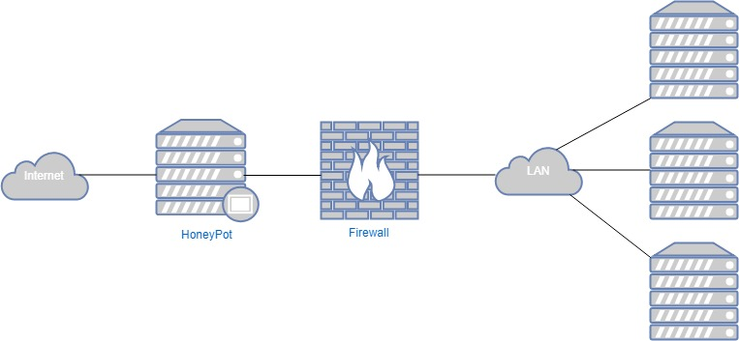
Dónde colocar el HoneyPot

Slide 10
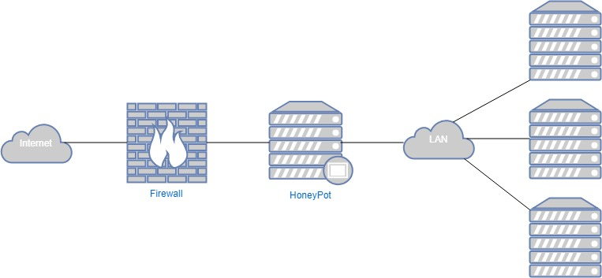

Slide 11
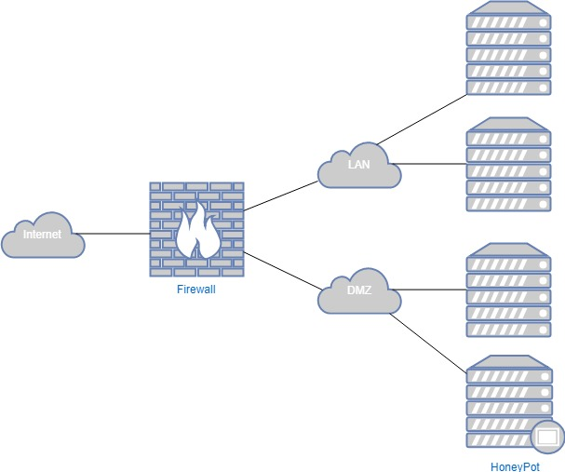

Slide 12
Algunos HoneyPots
T-Pot: SO (Ubuntu) con multitud de HoneyPots.
Honeyd: Crea IP virtuales con puertos y servicios.
HoneyBot: Abre puertos y sockets.
Specter: Preconfiguraciones muy completas.
Kippo: Centrado en SSH.
Conpot: Sistemas de control industrial.
GasPot: Simula un medidor de combustible.
iHoney: Simula una planta de tratamiento de aguas.

Slide 13
DEMO
T-Pot: Linux.
HoneyBot: Windows.
Software: Vagrant, VirtualBox, WireShark

